Slide 1
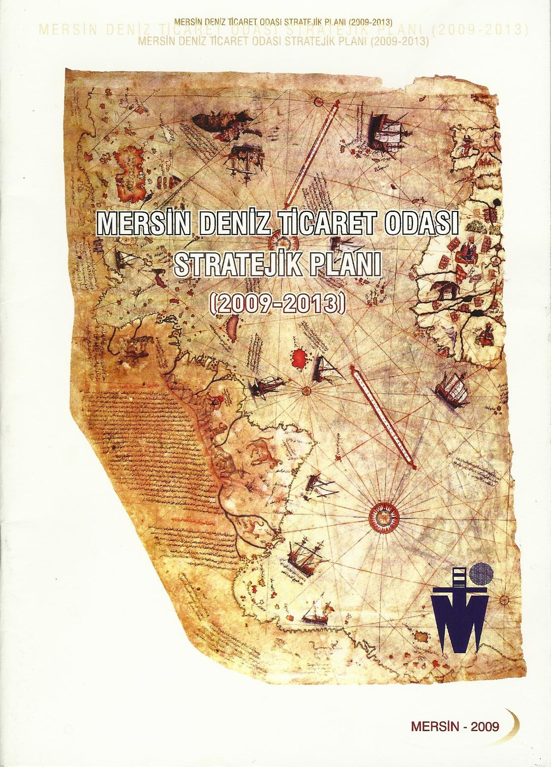

Slide 2
Mersin Deniz Ticaret Odası,
Stratejik Plan (2009-2013) ile
yönetim anlayışını stratejik yönetime taşımayı,
paydaşların istek ve beklentilerine odaklanmayı
zayıf yönlerini ortadan kaldırmayı hedeflemiş,
başarı/başarısızlıkları ölçecek performans kriterleri belirlenmiştir.

Slide 3
Stratejik Plan’ın oluşumunda görüş ve önerileri alınan tüm paydaşlarımızın uygulama döneminde de olası yeni önerileri ve eleştirilerine açık olan Mersin Deniz Ticaret Odası, denizcilik mesleğini geliştirmeyi ve bu sektörde faaliyet gösteren kişilerin iş yaşamlarına katkı sağlamayı öncelikli olarak hedeflemektedir.

Slide 4
MEVCUT DURUM ANALİZİ
Mersin’in tarihi ve ekonomik gelişimi;
M.Ö. 6300 yıllarda yerleşimin başladığı “Kilikia” adı verilen bölge, Cumhuriyetin ilanıyla birlikte Mersin Vilayeti, İçel (Silifke) ve Mersin vilayetlerinin de birleştirilmesiyle bugünkü sınırlarıyla İçel Vilayeti olmuş, 20 Haziran 2002’de TBMM’de kabul edilen bir kanunla İçel adı yeniden “Mersin” olarak değiştirilmiştir.

Slide 5
1980 sonrası Mersin Serbest Bölgesi (MESBAŞ) ve Organize Sanayi Bölgeleri faaliyete geçmiştir.
Ayrıca, GAP Projesi, Ataş Rafinerisi ve Türkiye’nin Akdeniz’deki en büyük limanı olan Mersin Limanı’nın hayata geçirilmesiyle Mersin ve çevresi ülke ekonomisi için önemli bir bölge haline gelmiştir.
Mersin Limanı’nda bulunan liman işletmeleri ve rıhtım adetleri;
MIP Limanı: 21 adet rıhtım
MESBAŞ Limanı: 3 adet rıhtım
ATAŞ Terminali: 3 adet rıhtım
POAŞ/NATO Terminali: 1 adet rıhtım

Slide 6
SEKTÖREL ANALİZ
Türk Deniz Ticaret filosunun genel sayısı ve tonaj analizi
Dış Ticaret yüklerinin taşınmasındaki gelişmeler
Gemi inşa sanayi ve ülke ekonomisine katkıları
Deniz turizmi genel görünüm
Türkiye su ürünleri sektörü ve balıkçılığa genel bakış
Mersin Uluslararası Liman İşletmeciliği A.Ş. ve bağlantılı olduğu dünya limanları

Slide 7
İÇ ÇEVRE ANALİZİ
Mersin Deniz Ticaret Odası’nın kuruluşu
Mersin deniz tacirlerinin Mersin’de bir deniz ticaret odası kurulması yönünde başlattıkları çalışma Sanayi ve Ticaret Bakanlığı’nın 13 Mart 1989 tarih ve 12521 sayılı onayı ile kabul edilmiş ve Mersin Deniz Ticaret Odası yasal olarak 71 üye ile kurulmuştur.
Meslek grupları
Yasal yükümlülükler ve ilgili mevzuat (5174 sayılı TOBB Odalar ve Borsalar Kanunu v.b.)
5174 sayılı TOBB yasası gereği Odaların görevleri

Slide 8
İÇ ÇEVRE ANALİZİ
Mersin Deniz Ticaret Odası’nın faaliyet alanları ile ürün ve hizmetleri
Sosyal sorumluluk gereği yürütülen faaliyetler
Sektörel sorumluluk gereği yürütülen faaliyetler
Kurumsal kapasitenin geliştirilmesi amacıyla yürütülen faaliyetler

Slide 9
İÇ ÇEVRE ANALİZİ
Paydaş analizi
İç paydaşlar (MDTO Oda organları, Oda çalışanları)
Dış paydaşlar (Temel ortak, stratejik ortak, iştirakler, yararlanıcılar)
Paydaş görüşleri
MDTO Üye Ortak görüşleri
Liman Başkanlığı’nın görüşleri
Mersin Ticaret ve Sanayi Odası’nın görüşleri
Mersin Üniversitesi görüşleri

Slide 10
İÇ ÇEVRE ANALİZİ
SWOT Analizi (Güçlü ve zayıf yönler, fırsatlar, tehditler)
Personel Analizi

Slide 11
YÖNETİM KURULU
GENEL SEKRETER
BASIN VE SİYASİ İLİŞKİLER DANIŞMANI
HUKUK DANIŞMANI
GENEL SEKRETER YARDIMCILARI
MESLEK KOMİTELERİ
MESLEK KOMİTELERİ ŞEFİ
KALİTE SİSTEM SORUMLUSU
YAYIN
BASIN-YAYIN SORUMLUSU
HUKUK
AVUKAT
YAZI İŞLERİ&ÜYE SİCİL
YAZI İŞLERİ MEMURU
ÜYE SİCİL MEMURU
İSTATİSTİK VE ARAŞTIRMA
İST. VE ARŞ. MEMURU
İSTATİSTİK MEMURU
MUHASEBE
MUHASEBECİ
MUHASEBE MEMURU TAHAKKUK MEMURU/VEZNEDAR
YARDIMCI HİZMETLER
HİZMETLİ/
MÜSTAHDEM
ŞOFÖR
YÖNETİCİ ASİSTANI
MALİ MÜŞAVİR

Slide 12
MDTO’NUN FAALİYET ALANLARI İLE İLGİLİ İSTATİSTİKİ BİLGİLER
Verilen burs miktarı ve faydalanan öğrenci sayısı
MDTO tarafından yaptırılan meslek lisesi başlangıç/bitiş tarihleri
Okullara yapılan demirbaş/kırtasiye yardımları
Mersin Üniversitesi için verilen maddi destek
Yat rallisi istatistikleri
Mersin Deniz Ticaret Odası’nın iştirakleri ve katılım oranları
Üyelere yönelik eğitim, panel ve söyleşiler
Toplam yıllık basılan dergi sayısı
Personelin katıldığı eğitimler

Slide 13
GELECEK YÖNELİMİ
Misyonumuz
Denizcilik mesleğinin gelişmesi ve Mersin’in dolayısıyla ülkemizin deniz ticaretindeki payının artması için paydaşlarının gücünü sinerjiye dönüştüren, artan rekabet koşullarında üyelerini doğru, hızlı ve güvenilir bilgilerle güçlendiren ve mesleğin sorunlarının kalıcı çözümlenmesine katkı sağlayan bir oda olmak.

Slide 14
GELECEK YÖNELİMİ
Vizyonumuz
Ülke içinde ve dışında hizmet kalitesi, saygınlığı, güvenilirliği ile adından söz ettiren ve akredite kurum kimliği ile deniz ticaretinin ve diğer denizcilik faaliyetlerinin getirdiği fırsatları üyelerine ve sektöre en iyi şekilde sunarak büyüyen bir oda olmak.

Slide 15
GELECEK YÖNELİMİ
İlke ve değerlerimiz
Ortak aklı kullanarak karar vermek
Kalite standartlarını sürekli geliştirmeyi temel görev kabul etmek
Üyelerimizin ve paydaşlarımızın menfaati için çalışmak
Meslek ahlakı ve etik kuralları temel çalışma prensibi olarak benimsemek
İçinde bulunduğumuz topluma ve toplumun sosyo-ekonomik yapısına katkı sağlamak.
Güvenilirliğimize ve saygınlığımıza gölge düşürecek her türlü davranışı reddetmek.

Slide 16
MDTO’nun hizmet kalitesini dünya standartlarına ulaştırmak için kurumsal kapasitesini güçlendirmek.
MDTO’nun hizmet ve yönetim kalitesini uluslararası sistemlerle güvence altına almak.
ISO 9001:2008 Kalite Yönetim Sistemi’nin sürdürülebilirliğinin sağlanması. Oda Akreditasyon çalışmaları.
ISO 9001:2008 yıllık denetim sonuçları, akredite bir kurum olarak verilen hizmet süresi
Stratejik amaçlar
Stratejik hedefler
Faaliyetler/projeler
Performans göstergeleri

Slide 17
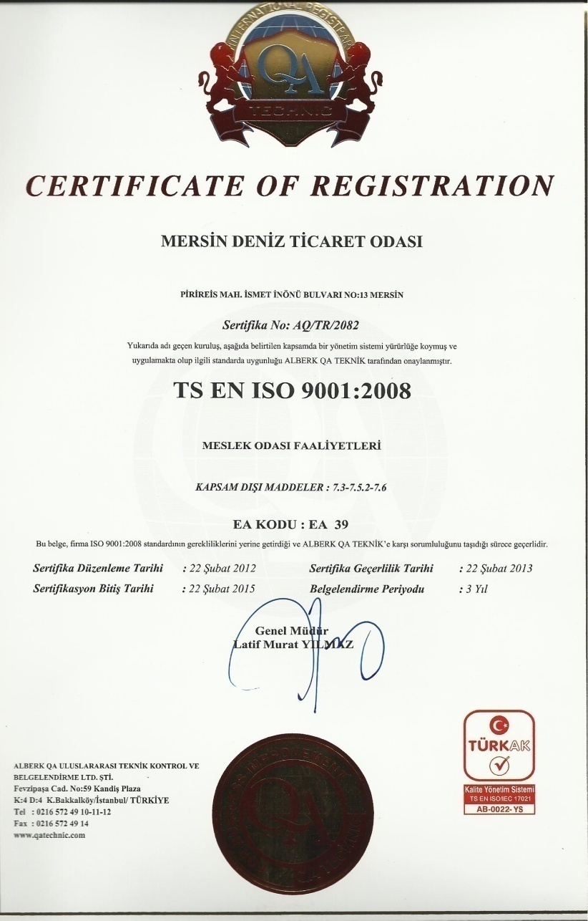
Faaliyetlerimiz…
ISO 9001:2008 Kalite Yönetim Sistemi Belgesi’ni 27 Şubat 2009 tarihinde almıştır.

Slide 18
Mersin Deniz Ticaret Odası 20. yıl etkinlikleri…
Tanıtım Filmi ve 20 .Yıl Belgeseli ve Tanıtım Filmi…

Slide 19
Mersin Deniz Ticaret Odası’ndan kent kültürüne armağan…

Slide 20
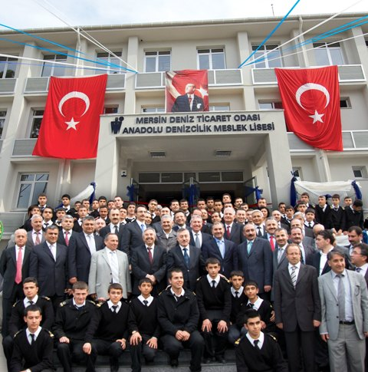
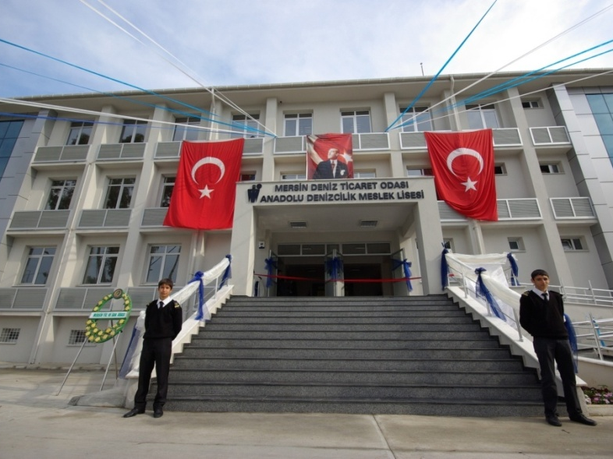
Mersin Deniz Ticaret Odası
Anadolu Denizcilik Meslek Lisesi Açılışı…
27 Mart 2010 tarihinde Ulaştırma Bakanı Sayın Binali YILDIRIM tarafından Odamızca inşaatı tamamlanarak bu yıl eğitim ve öğretime başlayan Anadolu Denizcilik Meslek Lisesi’nin, resmi açılışı yapılmıştır.

Slide 21
Projeler…
Mersin Lojistik Profesyonelleri Projesi(ÇKA)
Kara Duvar Mesleki ve Sosyal Gelişim Merkezi Projesi (ÇKA) (Temmuz 2009-Nisan 2010)
Uluslararası Deniz Taşımacılığı Firmalarında Çalışan Elemanların Mesleki Niteliklerinin Artırılması Projesi (AB)

Slide 22
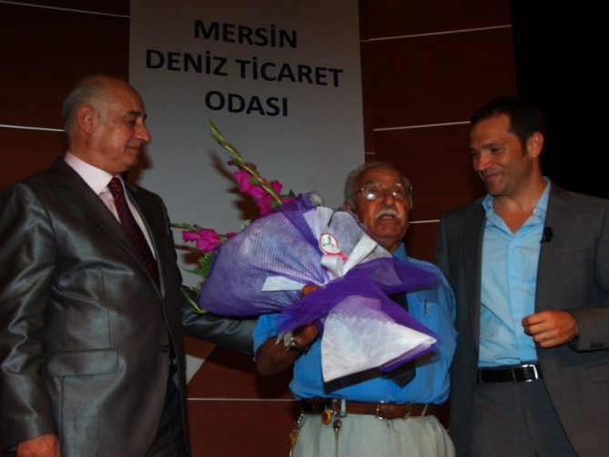
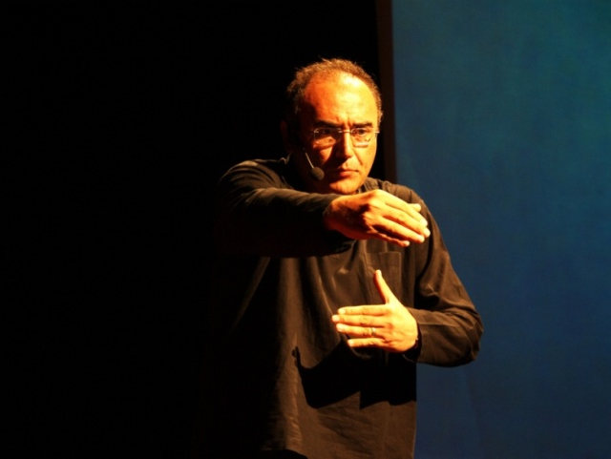
1 Temmuz 2010 Denizcilik ve Kabotaj Bayramı Etkinlikleri…
Necdet CANARAN’ın “…ve deniz” isimli fotoğraf sergisi.
Savaş KARAKAŞ’ın “Kardeş Gemiler ve Denizciler” sunumu…
Sunay AKIN’ın tek kişilik gösterisi…

Slide 23
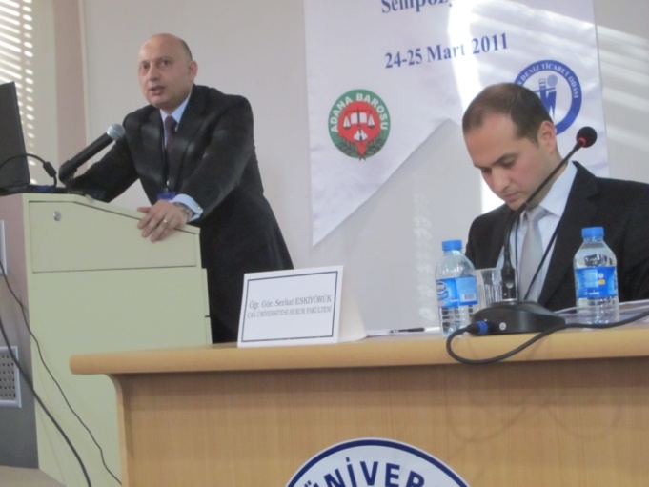
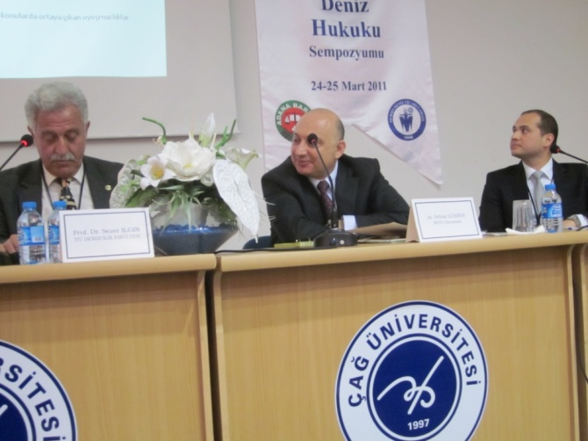
Çağ Üniversitesi’nde gerçekleştirilen Deniz Hukuku Sempozyumu… (Mart 2011)

Slide 24
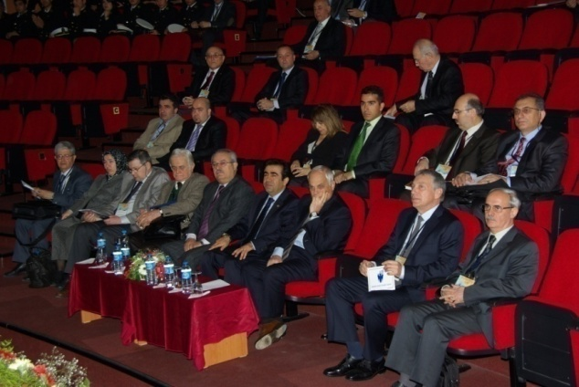
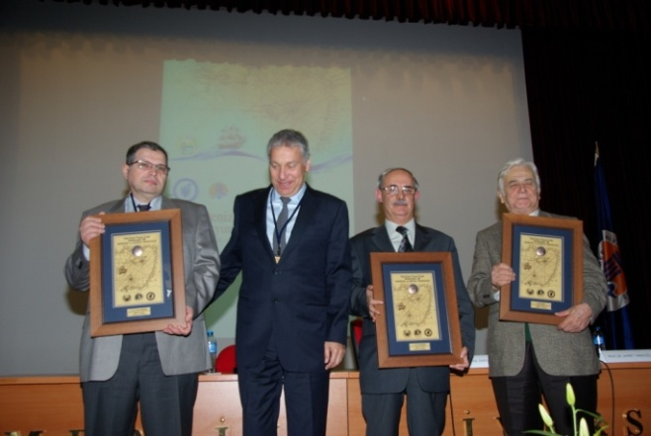
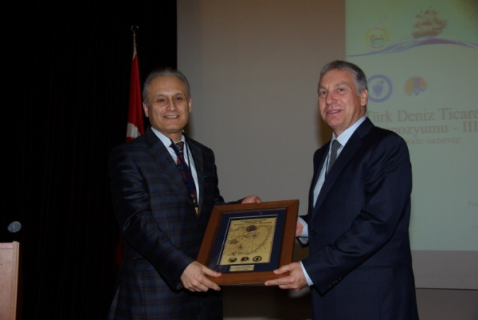
Türk Deniz Ticareti Tarihi Sempozyumu
7-8 Nisan 2011 tarihleri arasında Mersin Valiliği himayesinde, Mersin Üniversitesi ile Odamız işbirliğinde 3. Türk Deniz Ticareti Tarihi Sempozyumu düzenlenmiştir.

Slide 25
Sempozyum Bildiriler Kitabı…

Slide 26
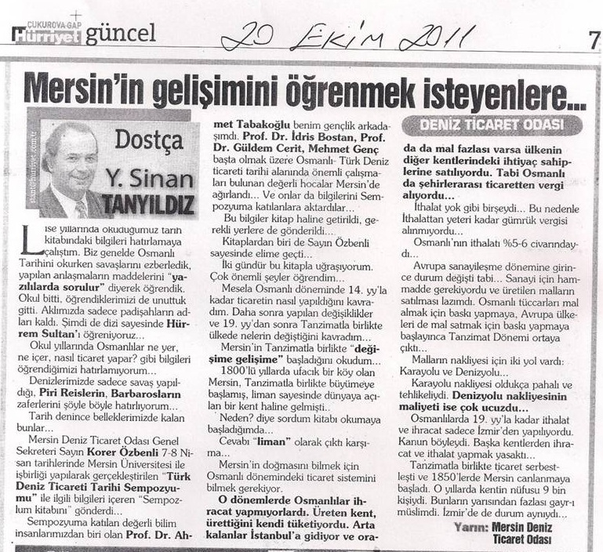
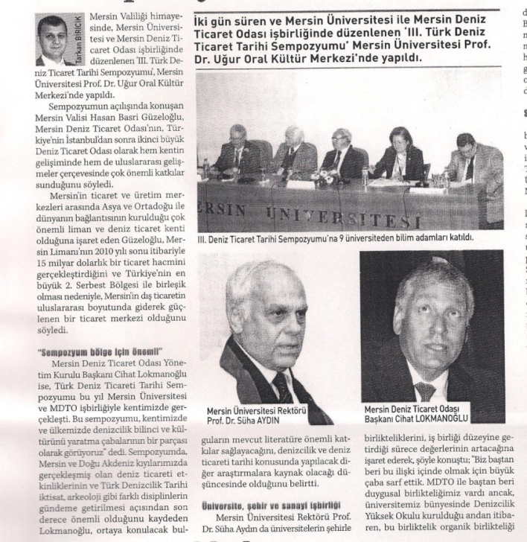
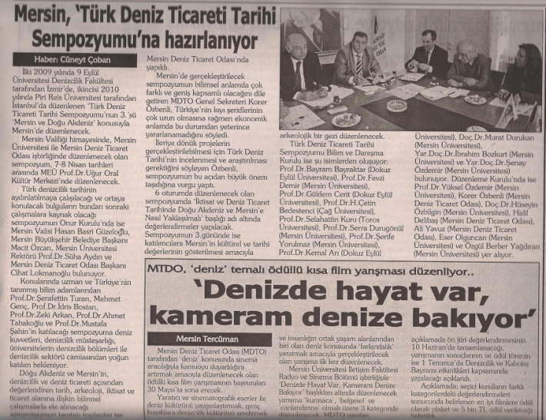
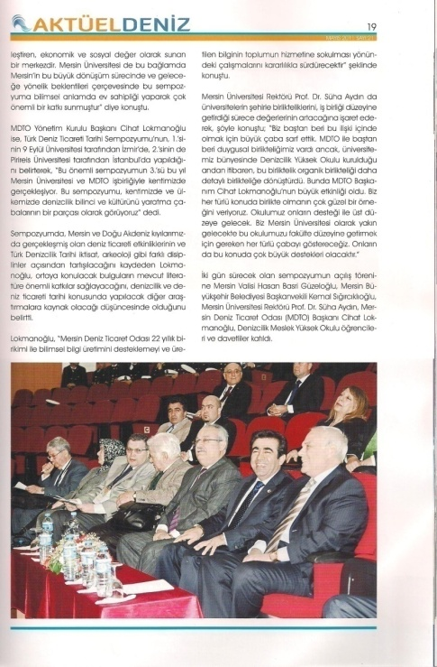
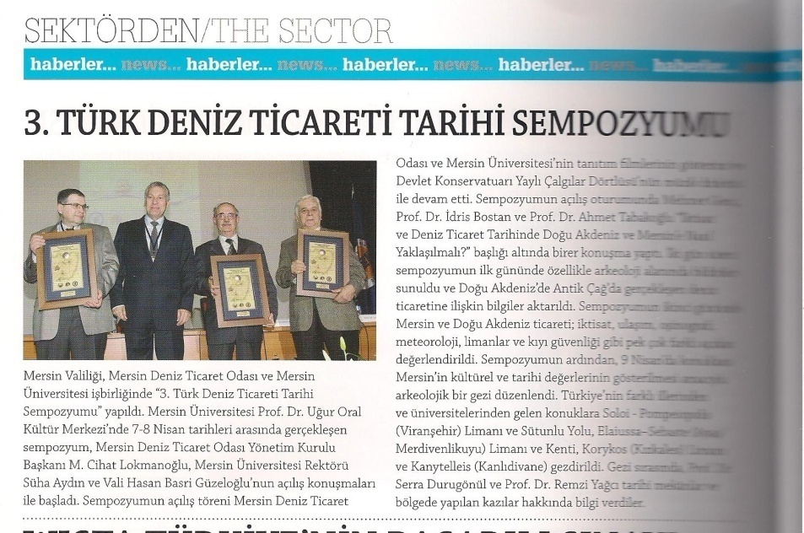
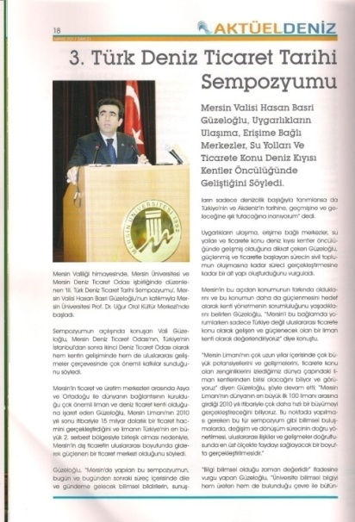
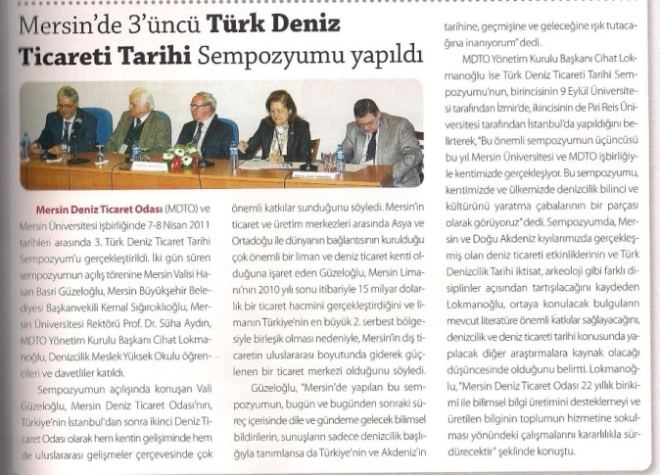
Basında 3. Türk Deniz Ticareti Tarihi Sempozyumu

Slide 27
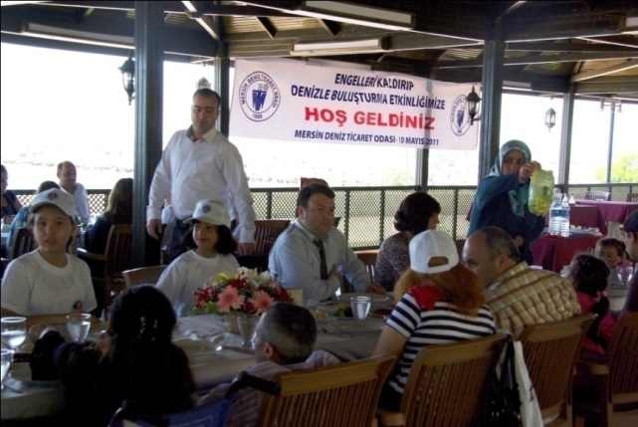
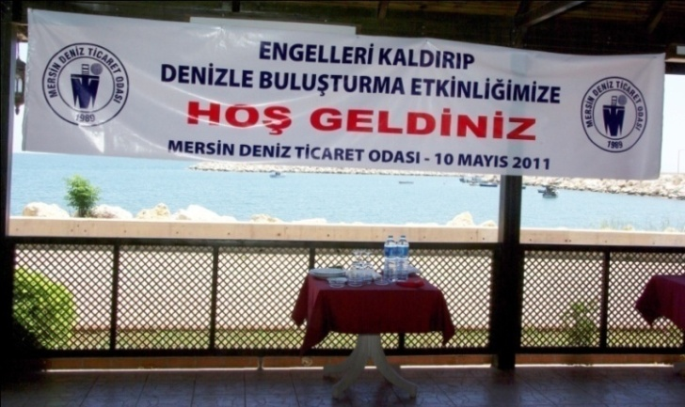
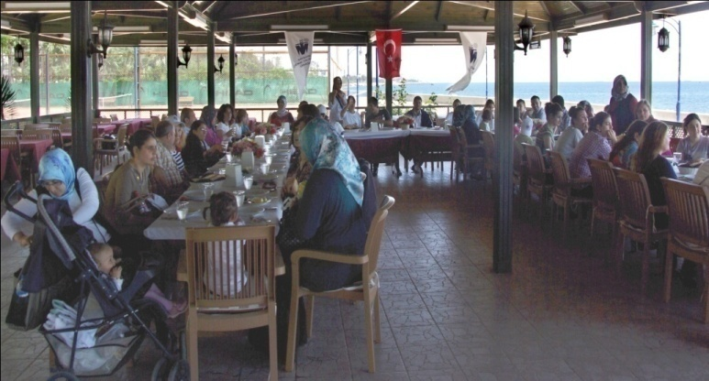
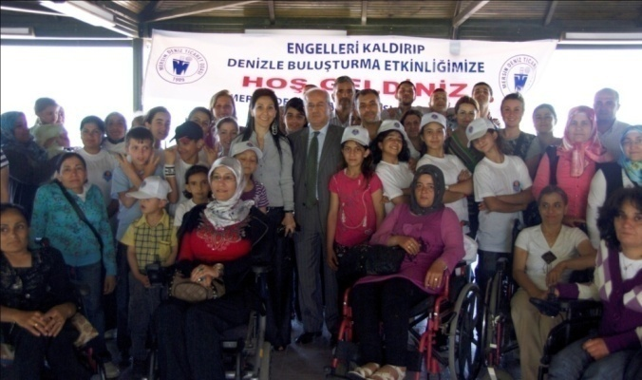
Engellilerle buluşma…
Engelliler Haftası nedeniyle Mersin Ortopedik Engelliler Derneği ve Mersin İşitme Engelliler Eğitimine Destek ve Kalkındırma Derneği üyelerini denizle buluşturmak amacıyla bir yemek verilmiştir.

Slide 28
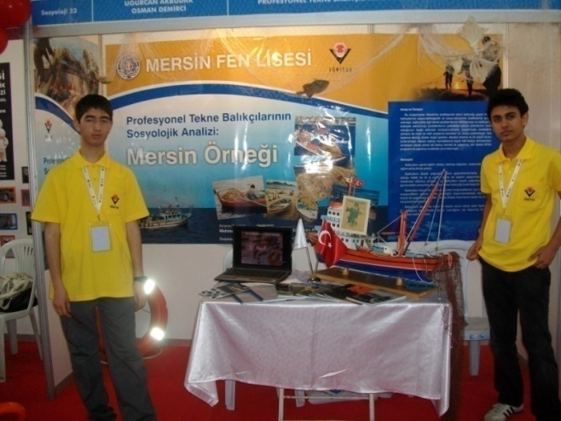
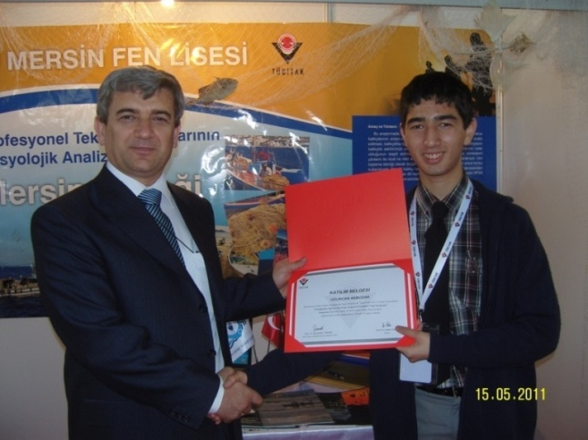
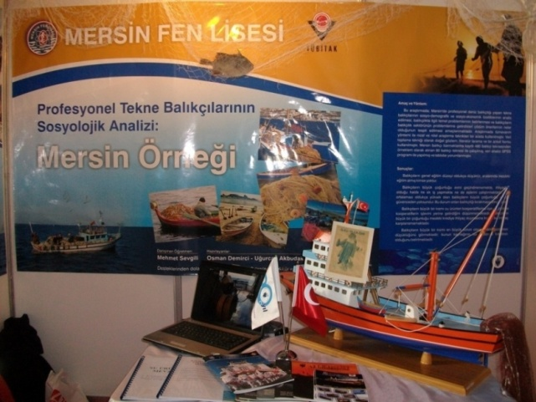
Öğrencilere verilen destekler…
TÜBİTAK tarafından düzenlenen “Ortaöğretim Öğrencileri Araştırma Projeleri” Yarışması’nda “Profesyonel Tekne Balıkçılarının Sosyolojik Analizi” isimli projeleriyle yarışan Mersin Fen Lisesi öğrencilerine destek verilmiştir.

Slide 29
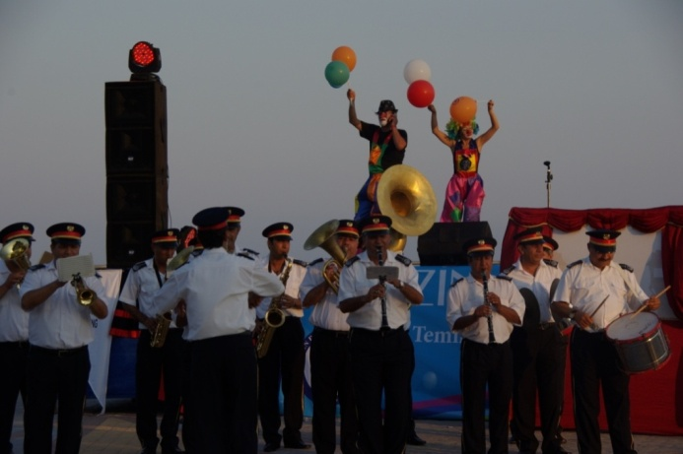
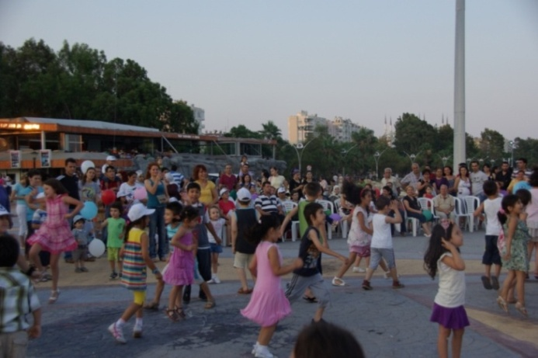
1 Temmuz 2011 Denizcilik ve Kabotaj Bayramı Etkinlikleri…
“1. Deniz Temalı Kısa Film Yarışması”
“Denizin Çocukları”

Slide 30
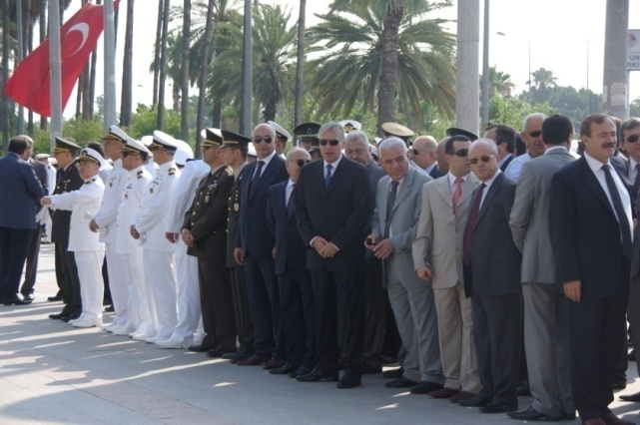
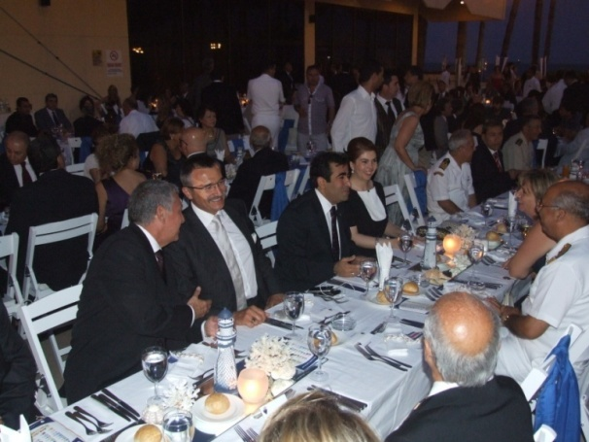
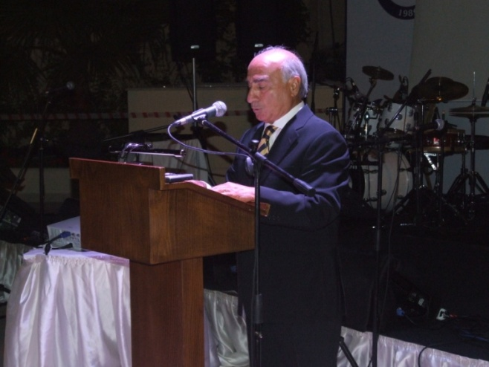
1 Temmuz 2011 Denizcilik ve Kabotaj Bayramı Resepsiyonu
ve
Deniz Temalı Kısa Film Yarışması Ödül Töreni…

Slide 31
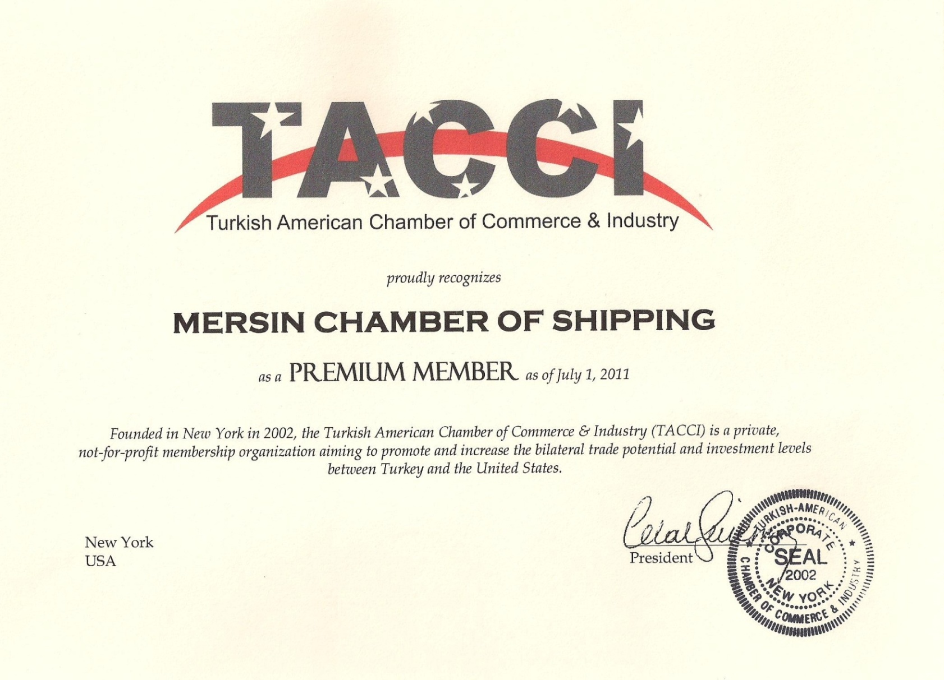

Slide 32
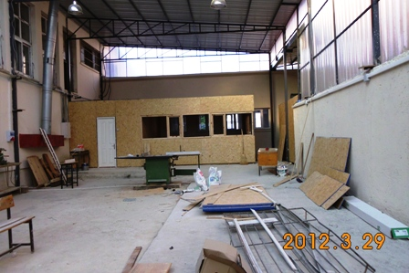
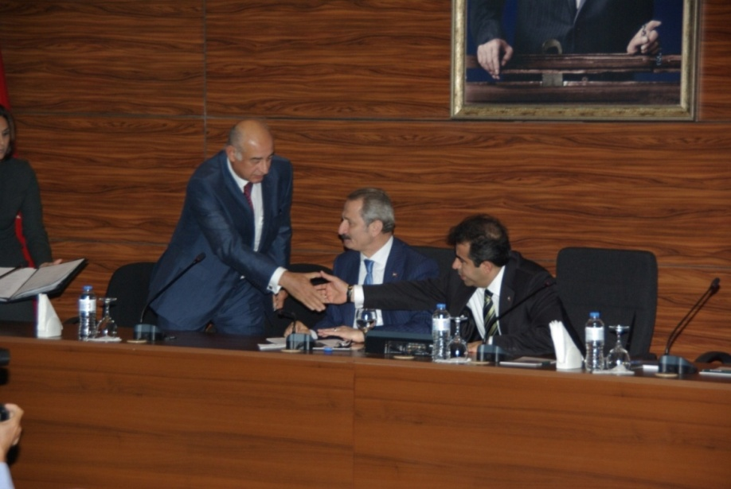
SODES kapsamında sunduğumuz “Ekmeğini Denizden Kazan” projemiz kabul edilmiş ve SODES finansman sözleşmesi imza töreni gerçekleştirilmiştir. (Kasım 2011)

Slide 33
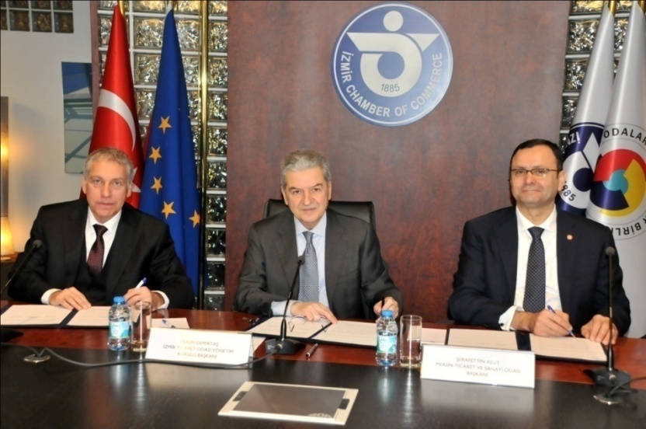
Akdeniz Ticareti ve Liman Kentleri Kongresi’nin 2012 yılında MTSO ve Odamız işbirliğinde Mersin’de yapılacak olması nedeniyle İzmir Ticaret Odası ile bir ortaklık anlaşması imzalamışlardır. (Ocak 2012)

Slide 34
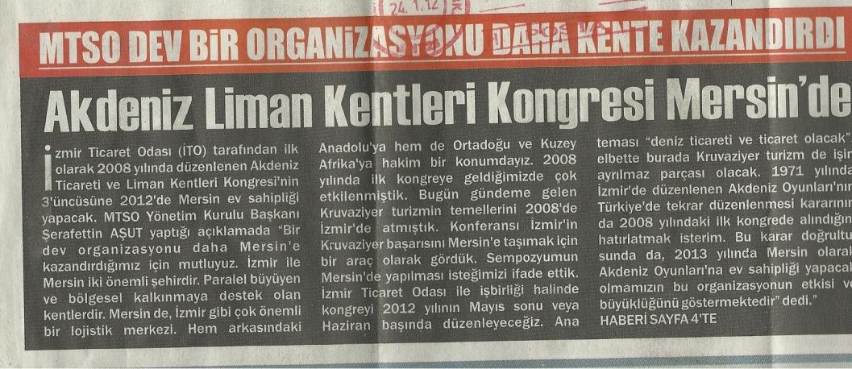
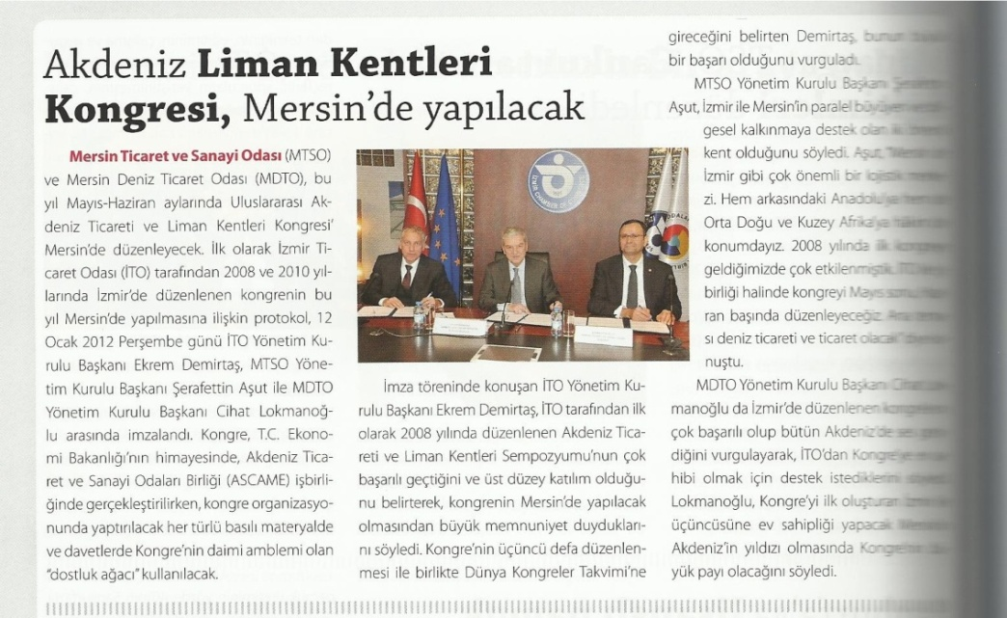
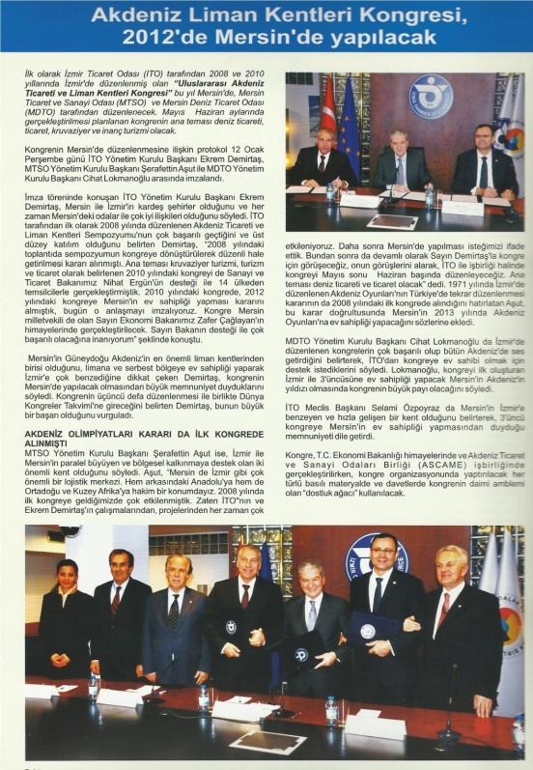
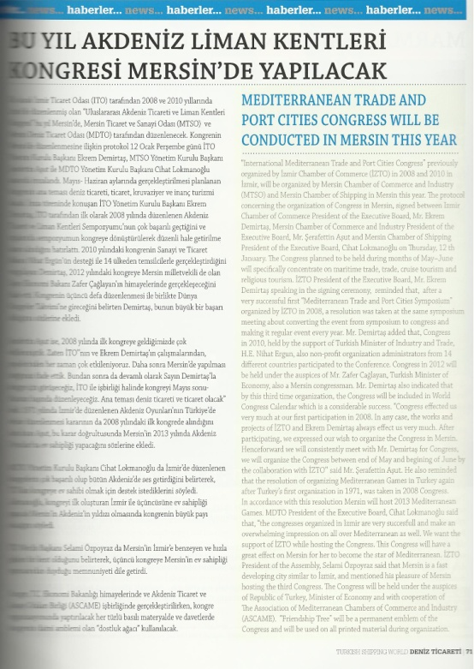
Basında III. Akdeniz Ticareti ve Liman Kentleri Kongresi

Slide 35
1 Temmuz 2012 Denizcilik ve Kabotaj Bayramı kapsamında gerçekleştirilecek etkinlikler…

Slide 36
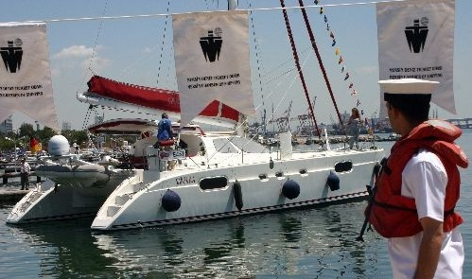
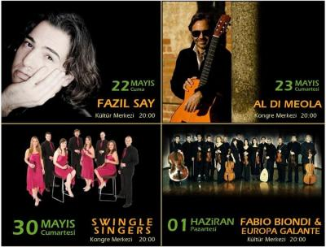
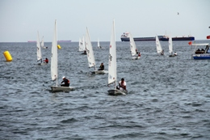
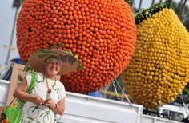
Odamızın desteklediği faaliyetler
Uluslararası Doğu Akdeniz Yat Rallisi…
TURMEPA Deniz Temizliği Etkinliği…
Mersin Uluslararası Müzik Festivali
Mersin Yelken İhtisas ve Yat Kulübü’ne verilen destekler
Mersin Narenciye Festivali

Slide 37
Yayınlarımız…

Slide 38
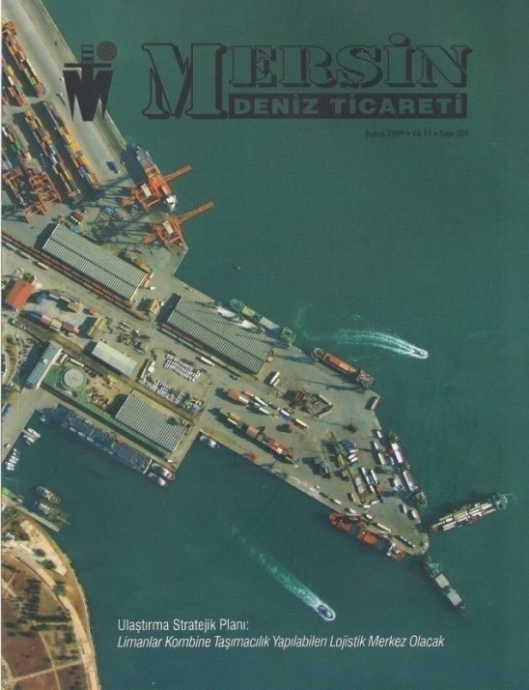
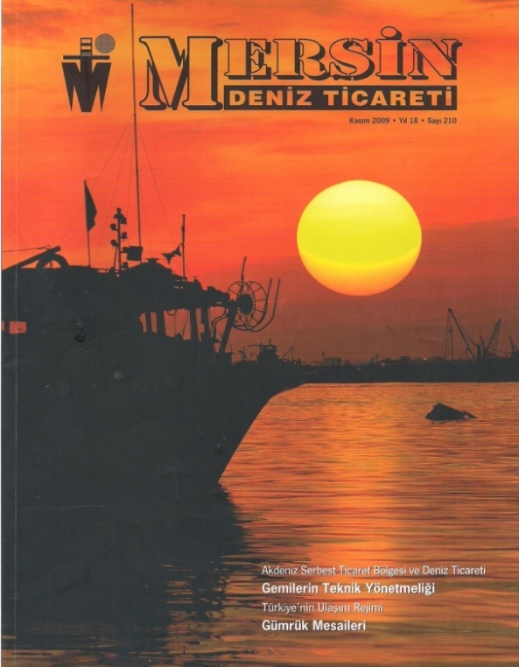
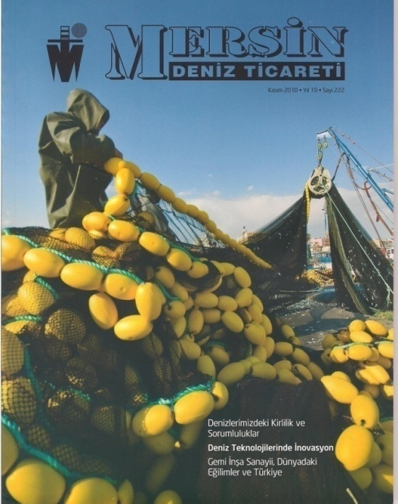
Mersin Deniz Ticareti Dergisi

Slide 39
FAALİYET RAPORUMUZ…

Slide 40
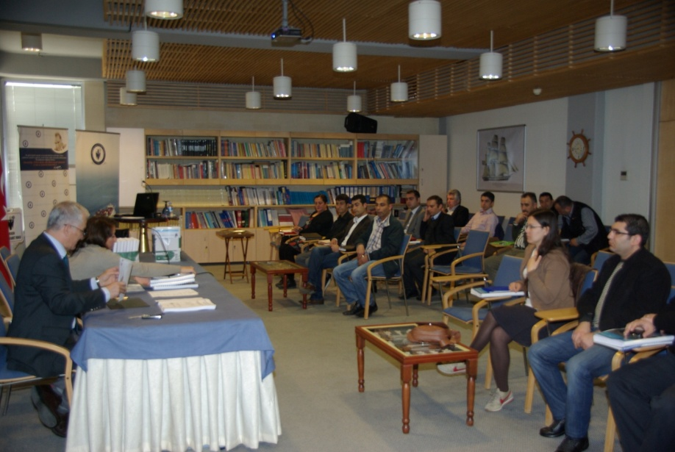
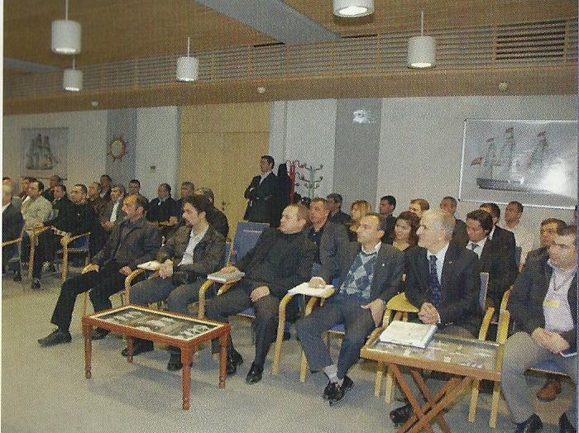
Amatör Denizcilik Eğitimi (Mayıs 2009)
Müşteri Odaklı Satış ve Pazarlama Eğitimi (Nisan 2009)
Gemi Acenteliği Yenileme Eğitim Semineri
2009/ Yılda 1,
2010/Yılda 2, 2011/Yılda 2
Gemi Acenteliği Eğitim Semineri düzenlenmiştir. 2009/Yılda 1, 2010/Yılda 2, 2011/Yılda 2
“IMDG Genel Farkındalık Eğitimi” düzenlenmiştir. (Ekim-Aralık 2011)

Slide 41
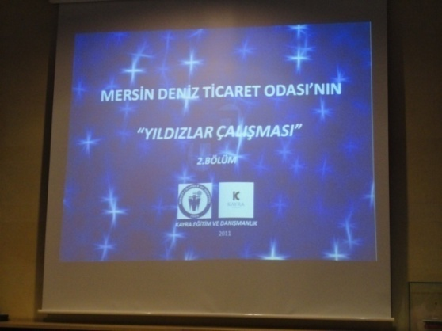
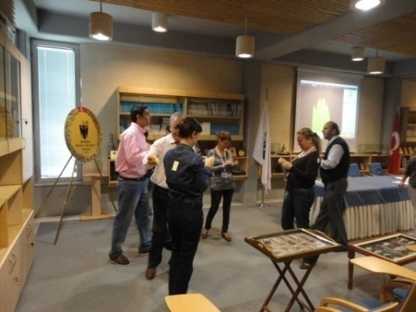
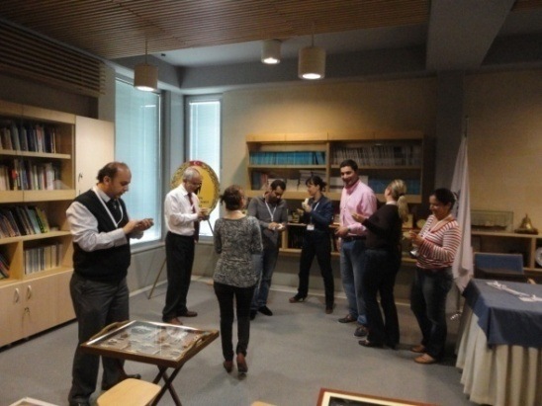
Personel Eğitimlerimiz…
MDTO Yıldızlar Çalışması

Slide 42
Basında Mersin Deniz Ticaret Odası…
 | 2009 | 2010 | 2011
Basın Duyurusu | 7 | 5 | 1
Basın Bülteni | 15 | 7 | 12
Basın Toplantısı | 2 | 1 | 1
Yerel/Bölgesel/Yaygın Basında Çıkan Toplam Haber Sayısı | 234 | 273 | 300

Slide 43
Teşekkürler…

